Slide 1

— Challenge 1 —
Titanic - Machine Learning from Disaster
Giới thiệu ngắn: Câu chuyện về việc khai phá dữ liệu để dự đoán ai có khả năng sống sót trong thảm họa Titanic.
Mai Thị Thúy An – 3123580001
Trần Đoàn Phương Quyên – 3123580039
Nguyễn Thị Phương Thanh – 3123580043

Slide 2
— Bối cảnh câu chuyện —
Đêm định mệnh 15/4/1912: RMS Titanic đã đâm vào tảng băng và chìm.
Hơn 1500 người thiệt mạng trong tổng số 2224 người.
Câu hỏi đặt ra : “Những yếu tố nào quyết định cơ hội sống sót của hành khách?”
Mục tiêu: Dùng khai phá dữ liệu và học máy để tìm câu trả lời.
?

Slide 3
— Xác định vấn đề (Problem Definition) —
“Không chỉ là dự đoán ai sống sót, mà là hành trình khám phá những yếu tố đã quyết định số phận con người trong thảm kịch lịch sử này.”
Mục tiêu: Xây dựng mô hình phân loại nhị phân (Binary Classification) để dự đoán biến Survived
1 → Sống sót
0 → Không sống sót
Đặc điểm nhân khẩu học (tuổi, giới tính, danh xưng)
Thông tin hành trình (hạng vé, giá vé, nơi lên tàu)
Các mối quan hệ (số người thân đi cùng…)
Dữ liệu đầu vào
Accuracy (Độ chính xác) – tỷ lệ dự đoán đúng trên tổng số mẫu.
Tiêu chí đánh giá
Bổ sung thêm quan sát qua Confusion Matrix để hiểu mô hình dự đoán sai ở đâu và vì sao.
Dữ liệu huấn luyện chỉ gồm một phần nhỏ so với toàn bộ danh sách hành khách thật.
Một số cột bị thiếu dữ liệu (như Age, Cabin).
Không có thông tin về yếu tố ngoại cảnh như thời tiết hay tốc độ cứu hộ.
Phạm vi và giới hạn
→ Do đó, mô hình chỉ mang tính khai phá dữ liệu lịch sử, không thể phản ánh toàn bộ thực tế.

Slide 4
— Khám phá dữ liệu – Khi con số kể lại câu chuyện con người —
1.
Tổng thể dữ liệu
“Trước khi mô hình dự đoán được ai sống sót, chúng ta cần hiểu họ là ai.”
Passengerld – số chứng minh thư – danh tính duy nhất của mỗi người.
Pclass – hạng vé, biểu tượng cho đẳng cấp xã hội:
Hạng 1: giới quý tộc, thương gia
Hạng 2: tầng trung lưu
Hạng 3: lao động, di dân
Sex, Age, Fare – phản ánh giới tính, độ tuổi, và khả năng chi trả.
SibSp, Parch – số người thân đi cùng (anh chị em, cha mẹ, con cái).
Embarked – cảng nơi hành khách lên tàu (C = Cherbourg, Q = Queenstown, S = Southampton).
Biến mục tiêu Survived (1: sống sót, 0: không sống sót).

Slide 5
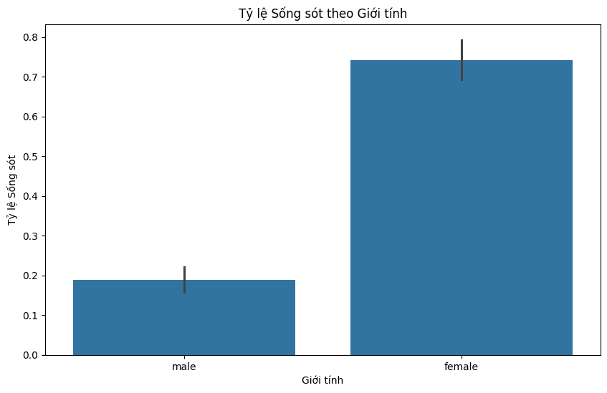
— Khám phá dữ liệu – Khi con số kể lại câu chuyện con người —
2.
Giới tính – Khi sự sống sót mang tên “phụ nữ và trẻ em trước!”
“Trước khi mô hình dự đoán được ai sống sót, chúng ta cần hiểu họ là ai.”
Trong dữ liệu, nữ chiếm khoảng 35%, nam chiếm phần còn lại.
Nhưng theo biểu đồ, chênh lệch rõ rệt:
Tỷ lệ sống sót của nữ cao gấp nhiều lần nam.
→ Điều này phản ánh đúng thực tế lịch sử — khi con tàu Titanic gặp nạn, quy tắc “Women and children first” được áp dụng trên boong.

Slide 6
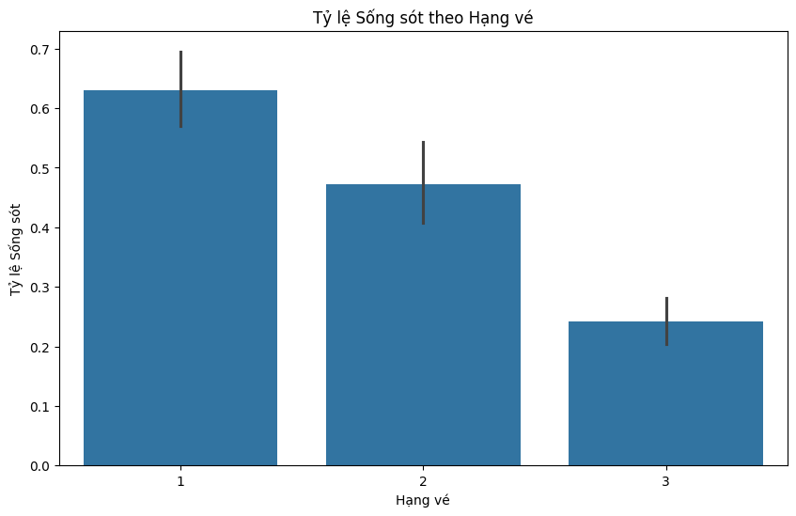
— Khám phá dữ liệu – Khi con số kể lại câu chuyện con người —
3.
Hạng vé – Khi cơ hội sống sót cũng mang màu sắc của giai cấp
“Trước khi mô hình dự đoán được ai sống sót, chúng ta cần hiểu họ là ai.”
Phân tích biến Pclass cho thấy:
Hạng 1 có tỷ lệ sống sót cao nhất, gần một nửa hành khách hạng này được cứu.
Hạng 3 lại có số người sống sót ít nhất.
→ Từ biểu đồ, ta thấy đẳng cấp xã hội thời đó ảnh hưởng rõ rệt đến cơ hội sinh tồn.
→ Không chỉ là mô hình dự đoán, đây còn là minh chứng cho sự bất bình đẳng được phản chiếu qua từng con số.

Slide 7
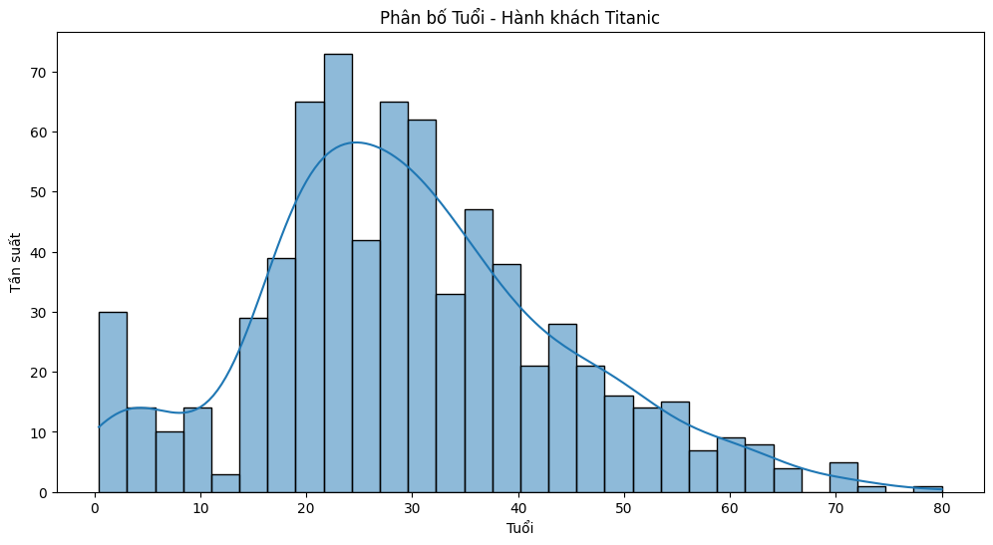
— Khám phá dữ liệu – Khi con số kể lại câu chuyện con người —
4.
Tuổi tác – Trẻ em và cơ hội thứ hai
“Trước khi mô hình dự đoán được ai sống sót, chúng ta cần hiểu họ là ai.”
Khi quan sát cột Age, ta nhận ra:
Phần lớn hành khách nằm trong độ tuổi 20–40.
Một nhóm nhỏ trẻ em dưới 10 tuổi có tỷ lệ sống sót cao hơn trung bình.
→ Những con số ấy không chỉ là thống kê – mà là dấu ấn của lòng nhân đạo trong thảm họa, đúng như quy tắc “save the innocent first” – trẻ em được ứng cứu trước.
!
Nhưng ta đã thấy điều thú vị: rằng một số cột như Age bị thiếu nhiều giá trị — tựa như những trang nhật ký bị rách mất, như những bóng ma không kịp để lại dấu vết.

Slide 8
— Khám phá dữ liệu – Khi con số kể lại câu chuyện con người —
5.
Các mối quan hệ – Gia đình và quyết định sinh tử
“Trước khi mô hình dự đoán được ai sống sót, chúng ta cần hiểu họ là ai.”
Hai cột SibSp (anh/chị/em/vợ/chồng đi cùng) và Parch (cha/mẹ/con đi cùng) cho thấy một câu chuyện khác:
Người đi một mình có tỷ lệ tử vong cao hơn đáng kể.
Những ai đi cùng gia đình lại có khả năng sống sót cao hơn.
→ Phải chăng, trong giờ phút sinh tử, tình thân đã giúp con người đoàn kết và được cứu nhiều hơn?
→ Từ đó, ta thấy thấp thoáng tình người ẩn giữa những dòng số khô khan.

Slide 9
— Khám phá dữ liệu – Khi con số kể lại câu chuyện con người —
6.
Giá vé – Giá trị của sự giàu có
“Trước khi mô hình dự đoán được ai sống sót, chúng ta cần hiểu họ là ai.”
Cột Fare cho thấy sự phân hóa lớn: từ vài đô la đến hơn 500 đô la.
Khi đối chiếu với biến Survived, hành khách có vé đắt hơn thường thuộc hạng 1 và có tỷ lệ sống sót cao hơn.
→ Một lần nữa, dữ liệu lại nhắc ta về sự thật cay đắng: trong thảm họa, cơ hội đôi khi tỉ lệ thuận với túi tiền.

Slide 10
— Khám phá dữ liệu – Khi con số kể lại câu chuyện con người —
7.
Nơi lên tàu – Vùng địa lý và cơ hội
“Trước khi mô hình dự đoán được ai sống sót, chúng ta cần hiểu họ là ai.”
Cột Embarked chia hành khách thành 3 nhóm theo cảng khởi hành:
Người lên từ Cherbourg (C) thường mua vé hạng cao, sống sót nhiều hơn.
Queenstown (Q) (Cobh, Ireland) — nhóm nhỏ hơn, có tỉ lệ sống sót thấp/không vượt trội so với Cherbourg.
Hành khách từ Southampton (S) – chủ yếu thuộc tầng lao động – là nhóm tổn thất nặng nề nhất.
→ Câu chuyện mở rộng ra ngoài con tàu: nó kể về sự phân bố địa lý – kinh tế của xã hội châu Âu đầu thế kỷ XX.

Slide 11
— Khám phá dữ liệu – Khi con số kể lại câu chuyện con người —
8.
Tổng kết
“Dữ liệu không chỉ chứa con số, mà còn chứa cảm xúc, định kiến và cả nhân tính.”
Từ việc quan sát từng đặc trưng, ta nhận ra:
Giới tính, tuổi, hạng vé và mối quan hệ gia đình là những yếu tố nổi bật.
Các biến này sẽ trở thành chìa khóa để mô hình học máy dự đoán ai sống sót.
→ Và trên hết, dữ liệu đã kể lại một lát cắt trung thực của xã hội thời đó — nơi cơ hội sống còn không chỉ do số phận, mà còn do vị trí xã hội của mỗi người.

Slide 12
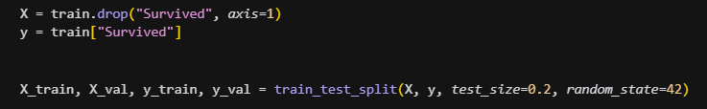
— Đánh giá & Cải thiện mô hình (Evaluate & Improve Algorithms) —
Chia dữ liệu – Chuẩn bị sân chơi công bằng
“Sau khi dữ liệu được làm sạch và rèn luyện, giờ là lúc ta trao nó cho những bộ não nhân tạo – để xem ai có thể tái hiện lại câu chuyện sống còn của Titanic.”
1.
Việc chia dữ liệu giống như quá trình huấn luyện thủy thủ trước chuyến đi. Chỉ một phần trong số họ sẽ phải “ra biển thật sự” (validation set) — qua đó ta kiểm chứng khả năng thích ứng của mô hình trong điều kiện thực tế.

Slide 13
— Lựa chọn tiêu chí đánh giá – Thước đo công bằng —
2.
Chọn thước đo
- Accuracy: độ chính xác tổng thể.
- Precision, Recall, F1-score: phản ánh độ cân bằng giữa các lớp.
- ROC-AUC: đánh giá độ tách biệt của mô hình.

Slide 14
3.
So tài giữa các mô hình – Vòng “Spot Check”
KNN - Dựa trên khoảng cách láng giềng
NaiveBayes - Dựa vào xác suất Bayes
AdaBoost - Tăng cường mô hình yếu
GradientBoosting - Boosting dần dần cải thiện sai số
LogisticRegression - Mô hình tuyến tính cơ bản, dễ diễn giải
DecisionTree - Cây quyết định đơn giản
RandomForest - Tập hợp nhiều cây (bagging)
SVM - Tìm siêu phẳng phân tách tối ưu

Slide 15
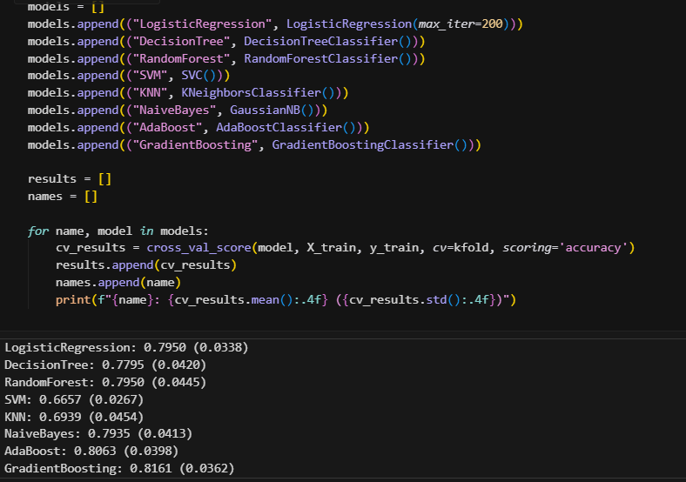
Spot Check

Slide 16
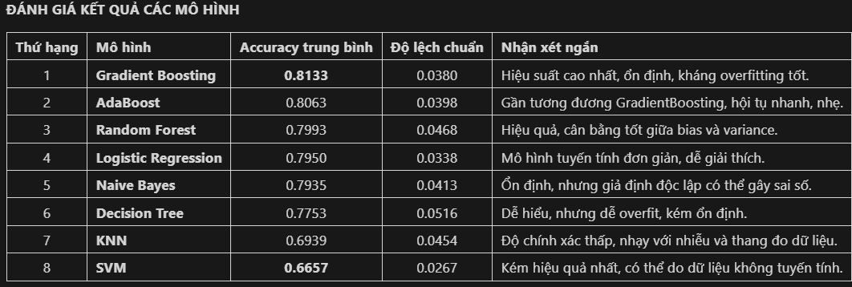
Spot Check
Kết luận:
Gradient Boosting thể hiện khả năng dự đoán tốt nhất trên bộ dữ liệu Titanic.
Tuy nhiên, Random Forest cũng là một lựa chọn tốt khi ưu tiên tốc độ huấn luyện và tính dễ diễn giải hơn.

Slide 17
— Cải thiện mô hình – Khi dữ liệu và trí tuệ cùng tiến hóa —
Các mô hình mạnh như Random Forest và Gradient Boosting được tinh chỉnh bằng Grid Search hoặc Random Search để tìm bộ siêu tham số tối ưu:
- Số lượng cây (n_estimators)
- Độ sâu tối đa (max_depth)
- Tốc độ học (learning_rate)
- Tỷ lệ mẫu (subsample), v.v.

Slide 18
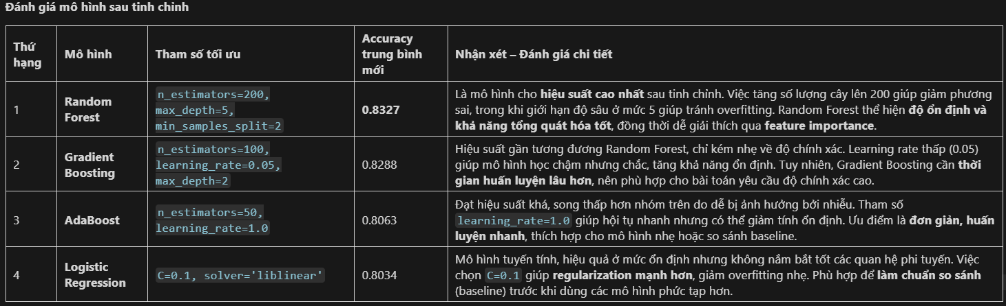
— Cải thiện mô hình – Khi dữ liệu và trí tuệ cùng tiến hóa —
Sau khi tinh chỉnh, Random Forest đạt độ chính xác 83.56%, cao hơn so với mô hình mặc định (~80.34%).
Các tham số tối ưu gồm:
- max_depth = 6 → kiểm soát độ sâu, tránh ghi nhớ chi tiết dư thừa.
- min_samples_split = 10 → tăng khả năng khái quát khi chia nhánh.
- n_estimators = 200 → đảm bảo tính ổn định và độ chính xác.
→ Kết quả chỉ ra rằng mô hình nhận diện đúng các yếu tố quan trọng ảnh hưởng đến khả năng sống sót như giới tính, hạng vé, và độ tuổi.

Slide 19
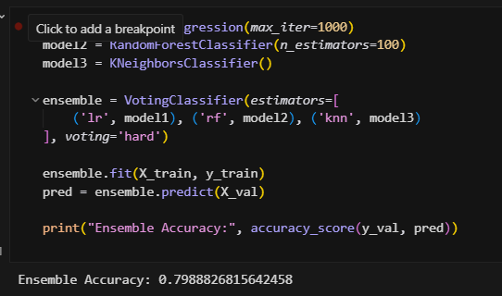
— Tổ hợp mô hình (Ensemble Learning) —
Voting Classifier
Kết quả ≈ 0.80 cho thấy kết hợp nhiều mô hình mang lại sự ổn định.
Voting Classifier dung hòa sức mạnh:
Logistic Regression: hiểu quan hệ tuyến tính,
Random Forest: xử lý phi tuyến và dữ liệu nhiễu,
KNN: nhận biết nhóm dữ liệu tương tự.
Voting Classifier thể hiện tư duy “tập thể thông minh” – ưu tiên tính ổn định và khả năng tổng quát.

Slide 20
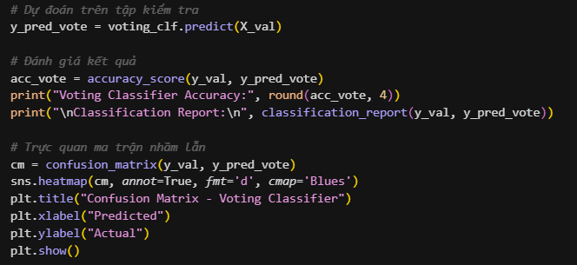
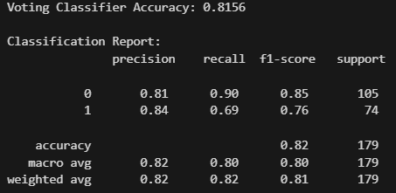
— Tổ hợp mô hình (Ensemble Learning) —
Voting Classifier – Khi các mô hình “bỏ phiếu”

Slide 21
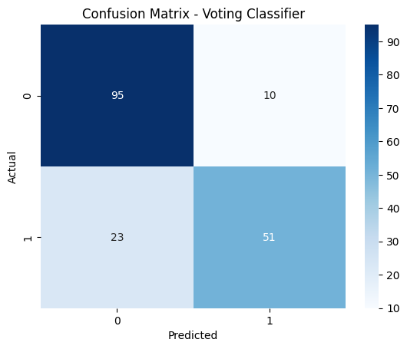
— Tổ hợp mô hình (Ensemble Learning) —
Voting Classifier – Khi các mô hình “bỏ phiếu”
Ma trận cho thấy mô hình dự đoán chính xác 95/105 hành khách không sống sót và 51/74 hành khách sống sót.
Tuy vẫn còn một số sai lệch – đặc biệt trong việc nhận diện người sống sót – nhưng mô hình duy trì được sự cân bằng giữa hai nhóm.
Điều này phản ánh đặc trưng dữ liệu Titanic: nhóm sống sót có tính đa dạng cao hơn, khiến việc nhận diện trở nên khó khăn hơn.

Slide 22
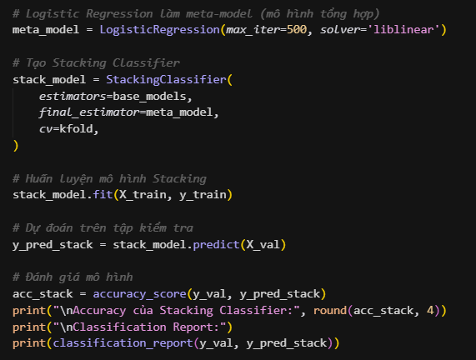
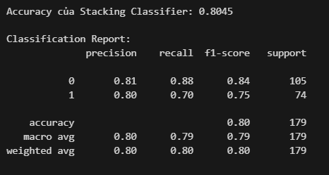
Stacking Classifier – “Bộ chỉ huy tối cao”
Dùng Logistic Regression làm meta-model tổng hợp kết quả từ các mô hình con.
Accuracy 0.8101 – ổn định, chiến lược phối hợp tốt giữa các thuật toán.
Giúp mô hình hiểu sâu hơn mối quan hệ giữa các dự đoán.

Slide 23
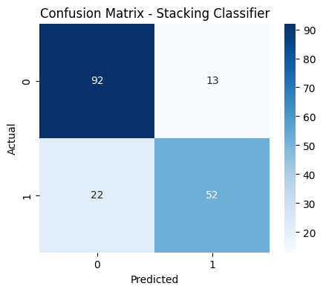
Stacking Classifier – “Bộ chỉ huy tối cao”
Dự đoán đúng 92 hành khách không sống sót và 52 hành khách sống sót.
Sai sót: 13 người không sống sót bị dự đoán nhầm, 22 người sống sót bị bỏ sót.
Mô hình hoạt động cân bằng, nhưng vẫn thiên nhẹ về nhóm không sống sót.
Câu chuyện: Như “bộ chỉ huy trên boong tàu” — nơi người chỉ huy tổng hợp báo cáo và ra quyết định cuối cùng.

Slide 24
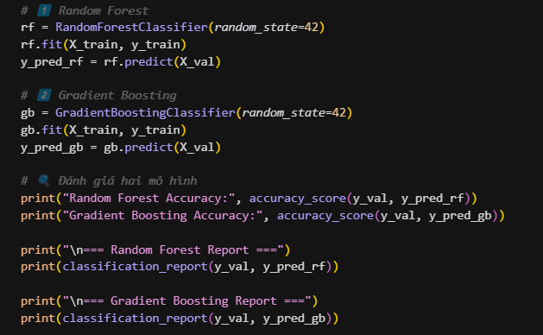
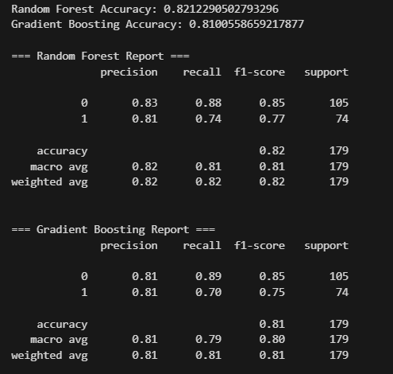
— Finalize Model – “Ra khơi lần cuối” —

Slide 25
— Finalize Model – “Ra khơi lần cuối” —
Cả hai mô hình đều ổn định, phản ánh khả năng dự đoán tốt và đáng tin cậy.
Random Forest nhỉnh hơn nhẹ, cho thấy độ bền vững trong dữ liệu phức tạp.
Đây là “lần ra khơi cuối cùng”, khi các mô hình được triển khai thực tế để dự đoán — như việc các đội cứu hộ vận hành chiến lược đã luyện tập, nhằm cứu được nhiều hành khách nhất.

Slide 26
— Câu chuyện Titanic – Hành trình kết thúc🚢
Mục tiêu: Dự đoán khả năng sống sót của hành khách Titanic bằng kỹ thuật Data Mining.
Các giai đoạn: Chuẩn bị dữ liệu → Đánh giá mô hình → Cải thiện → Kết hợp (Ensemble) → Hoàn thiện.
Kết quả nổi bật:
Random Forest (tuned): 83.56%
Voting Classifier: 81.56%
Stacking Classifier: 81.01%
Ý nghĩa:
Từ dữ liệu tưởng như ngẫu nhiên, ta hiểu được quy luật sinh tồn.
Mỗi mô hình là một góc nhìn, kết hợp lại tạo thành “bộ chỉ huy cứu hộ” mạnh mẽ.
Data Mining không chỉ là dự đoán — mà là kể lại câu chuyện của dữ liệu, bằng ngôn ngữ của xác suất và quyết định.

Slide 27
— Câu chuyện Titanic – Hành trình kết thúc🚢
Không mô hình nào là hoàn hảo một mình. Giống như không ai có thể điều khiển con tàu Titanic một mình, chỉ sự kết hợp của nhiều góc nhìn mới mang lại quyết định đúng đắn.
Tuning và Ensemble là quá trình tối ưu hóa thông minh, giúp cân bằng giữa độ phức tạp và hiệu quả, giữa khả năng học và khả năng khái quát.
Dữ liệu là la bàn, mô hình là thuyền, tư duy phân tích là gió. Khi ba yếu tố hòa hợp, hành trình dự đoán trở nên chính xác và có ý nghĩa.

Slide 28

— THANK YOU FOR FOLLOWING —

